Slide 1
Интегрирование дифференциальных уравнений с помощью рядов

Slide 2
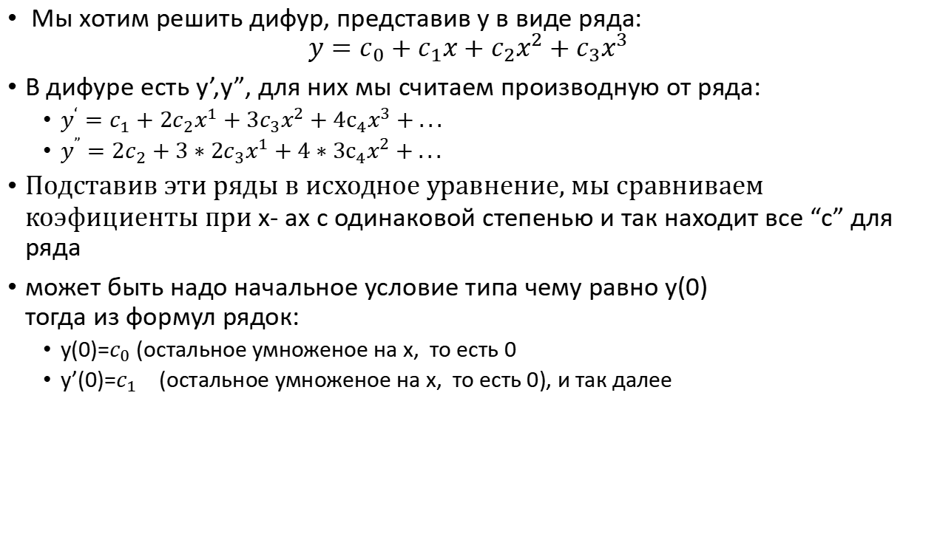
Способ решения
Мы хотим решить дифур, представив y в виде ряда:
$$y=c_{0}+c_{1}x+c_{2}x^{2}+c_{3}x^{3}$$
В дифуре есть y’,y”, для них мы считаем производную от ряда:
$y^{‘}=c_{1}+{2c}_{2}x^{1}+{3c}_{3}x^{2}+4с_{4}x^{3}+...$
$y^{”}={2c}_{2}+{3∗2c}_{3}x^{1}+4∗3с_{4}x^{2}+...$
Подставив эти ряды в исходное уравнение, мы сравниваем коэфициенты при x- ах с одинаковой степенью и так находит все “с” для ряда
может быть надо начальное условие типа чему равно y(0) тогда из формул рядок:
y(0)=$c_{0}$ (остальное умноженое на x, то есть 0
y’(0)=$c_{1}$ (остальное умноженое на x, то есть 0), и так далее

Slide 3
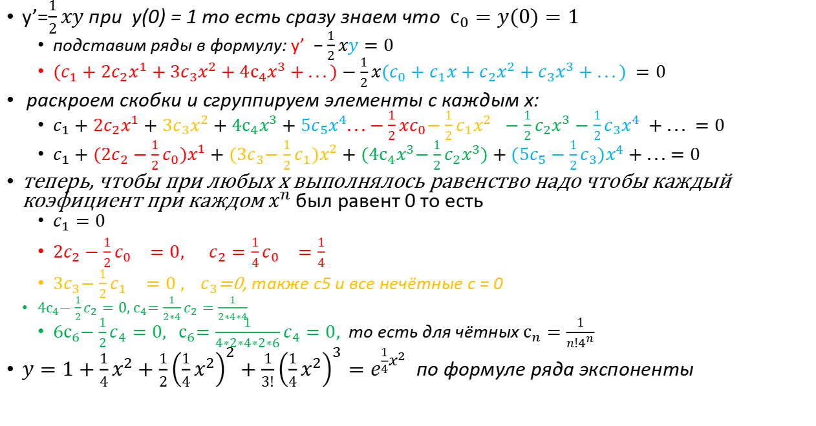
Пример 1
y’=$\frac{1}{2}xy$ при y(0) = 1 то есть сразу знаем что $с_{0}=y(0)=1$
подставим ряды в формулу: y’$−\frac{1}{2}xy=0$
${(c}_{1}+{2c}_{2}x^{1}+{3c}_{3}x^{2}+4с_{4}x^{3}+...)−\frac{1}{2}x(c_{0}+c_{1}x+c_{2}x^{2}+c_{3}x^{3}+...) =0$
раскроем скобки и сгруппируем элементы с каждым x:
$c_{1}+{2c}_{2}x^{1}+{3c}_{3}x^{2}+4с_{4}x^{3}+5c_{5}x^{4}...−\frac{1}{2}xc_{0}{−\frac{1}{2}c_{1}x^{2}}_{}{−\frac{1}{2}c}_{2}x^{3}−\frac{1}{2}c_{3}x^{4} +... =0$
$c_{1}+({2c}_{2}−{\frac{1}{2}c_{0})x}^{1}+({3c}_{3}{−\frac{1}{2}c_{1})x}^{2}+(4с_{4}x^{3}{−\frac{1}{2}c}_{2}x^{3})+(5c_{5}−\frac{1}{2}c_{3})x^{4}+...=0$
теперь, чтобы при любых х выполнялось равенство надо чтобы каждый коэфициент при каждом $x^{n}$ был равент 0 то есть
$c_{1}=0$
${2c}_{2}−{\frac{1}{2}c_{0}}^{}=0, c_{2}={\frac{1}{4}c_{0}}^{}=\frac{1}{4}$
${3c}_{3}{−\frac{1}{2}c_{1}}^{}=0 ,$ $c_{3}$=0, также с5 и все нечётные с = 0
$4с_{4}{−\frac{1}{2}c}_{2}=0, с_{4}{=\frac{1}{2∗4}c}_{2}=\frac{1}{2∗4∗4}$
$6с_{6}{−\frac{1}{2}c}_{4}=0, с_{6}{=\frac{1}{4∗2∗4∗2∗6}c}_{4}=0,$ то есть для чётных $с_{n}=\frac{1}{n!4^{n}}$
$y=1+\frac{1}{4}x^{2}+\frac{1}{2}{\left(\frac{1}{4}x^{2}\right)}^{2}+\frac{1}{3!}{\left(\frac{1}{4}x^{2}\right)}^{3}=e^{\frac{1}{4}x^{2}}$ по формуле ряда экспоненты

Slide 4
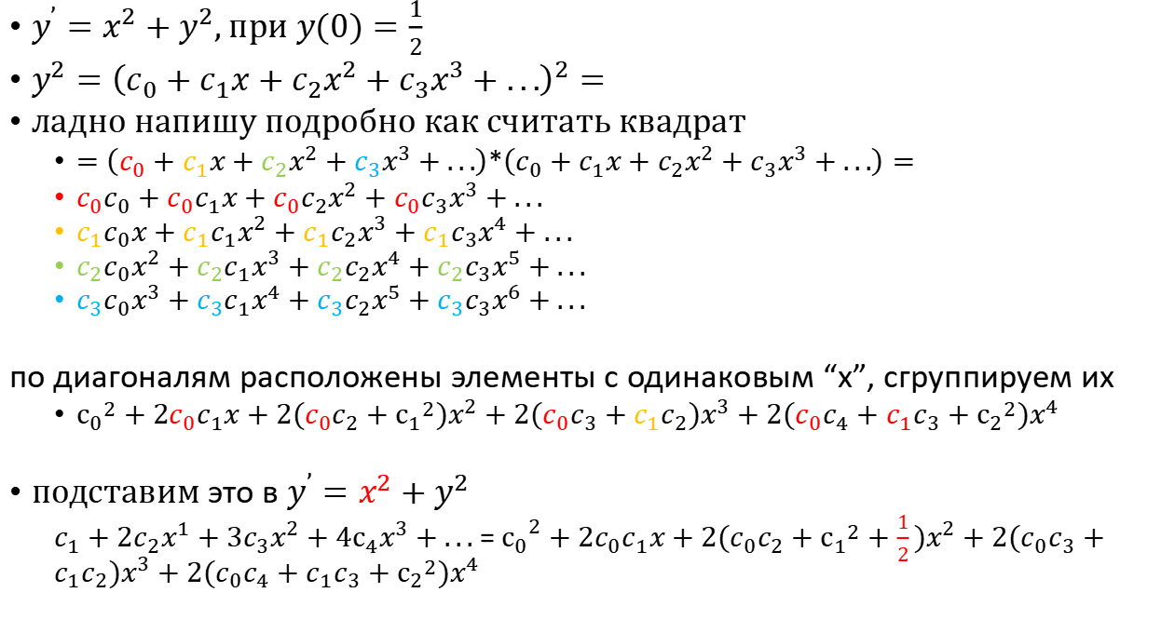
Пример 2
$y^{’}=x^{2}+y^{2}, при y(0)=\frac{1}{2}$
$y^{2}={\left(c_{0}+c_{1}x+c_{2}x^{2}+c_{3}x^{3}+...\right)}^{2}=$
$ладно напишу подробно как считать квадрат$
$=\left(c_{0}+c_{1}x+c_{2}x^{2}+c_{3}x^{3}+...\right)$*$\left(c_{0}+c_{1}x+c_{2}x^{2}+c_{3}x^{3}+...\right)=$
$c_{0}c_{0}+{c_{0}c}_{1}x+{c_{0}c}_{2}x^{2}+{c_{0}c}_{3}x^{3}+...$
$c_{1}c_{0}x+{c_{1}c}_{1}x^{2}+{c_{1}c}_{2}x^{3}+{c_{1}c}_{3}x^{4}+...$
$c_{2}c_{0}x^{2}+{c_{2}c}_{1}x^{3}+{c_{2}c}_{2}x^{4}+{c_{2}c}_{3}x^{5}+...$
$c_{3}c_{0}x^{3}+{c_{3}c}_{1}x^{4}+{c_{3}c}_{2}x^{5}+{c_{3}c}_{3}x^{6}+...$
по диагоналям расположены элементы с одинаковым “х”, сгруппируем их
${с_{0}}^{2}+2{c_{0}c}_{1}x+{2(c_{0}c}_{2}+{с_{1}}^{2})x^{2}+2({c_{0}c}_{3}+{c_{1}c}_{2})x^{3}+2({c_{0}c}_{4}+{c_{1}c}_{3}+{с_{2}}^{2})x^{4}$
$подставим$это в $y^{’}=x^{2}+y^{2}$
$c_{1}+{2c}_{2}x^{1}+{3c}_{3}x^{2}+4с_{4}x^{3}+...$ =${{ с}_{0}}^{2}+2{c_{0}c}_{1}x+{2(c_{0}c}_{2}+{с_{1}}^{2}+\frac{1}{2})x^{2}+2({c_{0}c}_{3}+{c_{1}c}_{2})x^{3}+2({c_{0}c}_{4}+{c_{1}c}_{3}+{с_{2}}^{2})x^{4}$

Slide 5

Пример 2
из этогосравним элементы при каждом $x^{n}$
$c_{1}={{ с}_{0}}^{2}={\left(\frac{1}{2}\right)}^{2}=\frac{1}{4}$
${2c}_{2}=2{c_{0}c}_{1}, c_{2}=\frac{1}{2}\frac{1}{4}=\frac{1}{8}$
${3c}_{3}={2(c_{0}c}_{2}+{с_{1}}^{2}+\frac{1}{2}),c_{3}=\frac{2}{3}(\frac{1}{4}\frac{1}{8}+\frac{1}{4}\frac{1}{4}+\frac{1}{2})=\frac{2}{3}\frac{1+2+16}{32}=\frac{19}{3∗16}$
$4с_{4}=2({c_{0}c}_{3}+{c_{1}c}_{2}),с_{4}=$

Slide 6
Пример 2 - другой способ

